Slide 1
AI
Nagyfi Richárd, 2019

Slide 2
4. Felhasználási területek
Mesterséges Neurális Hálózatok alkalmazási módjai

Slide 3
A diasorok hivatkozásokat és YouTube videókat tartalmaznak, amelyek kattintással érhetők el.

Slide 4
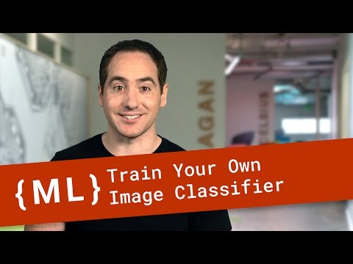

Slide 6
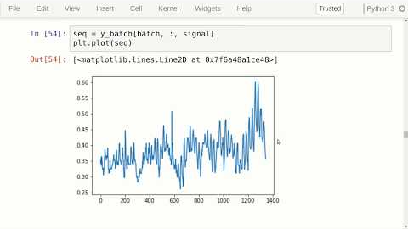

Slide 7
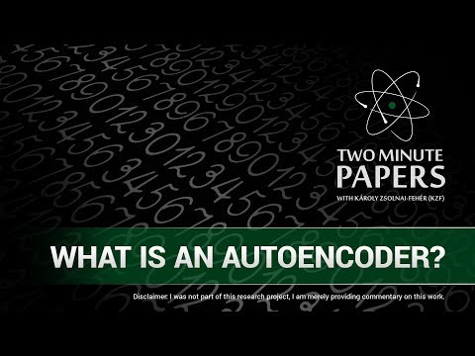

Slide 8
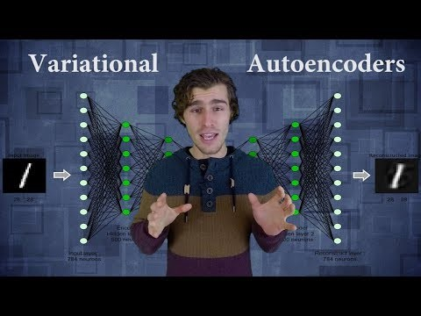

Slide 9
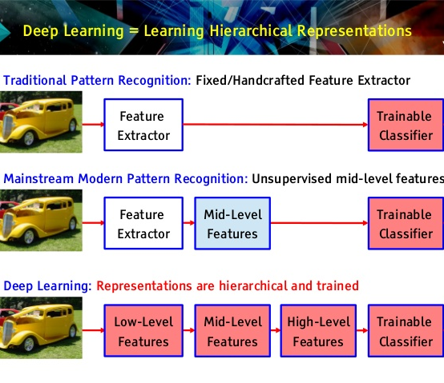
Komoly különbség: a feature-ök manuális kiválasztása, létrehozása Tradicionális gépi tanulási megoldásoknál az adattudósok maguk hoznak létre szabályokat az adatok átalakítására, egyszerűsítésére, hogy azok közül a számukra valamilyen módon fontosnak ítélteket gépi tanulási modellekbe tölthessék és betaníthassák. Mély Neurális Hálózatok esetén a nagyon alacsony szintű feature-ök hasznos együtt állását önállóan tanulhatja meg a modell.

Slide 10
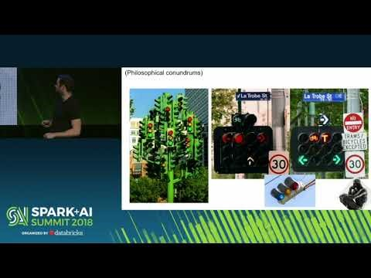

Slide 11
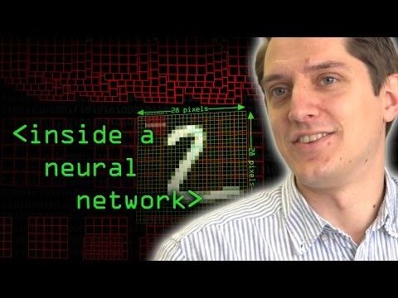

Slide 12
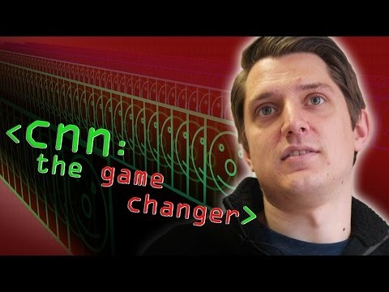

Slide 13
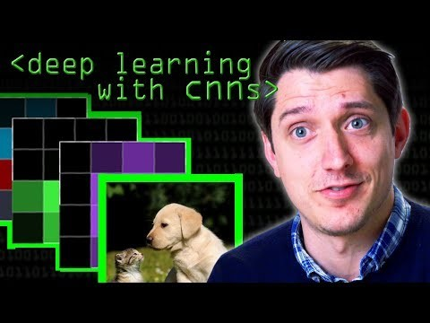

Slide 14


Slide 15
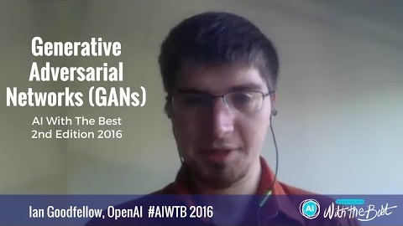

Slide 16
Köszönöm a figyelmet
Várom a kérdéseket

